Slide 1
Phenomene observables la nuits

Slide 2
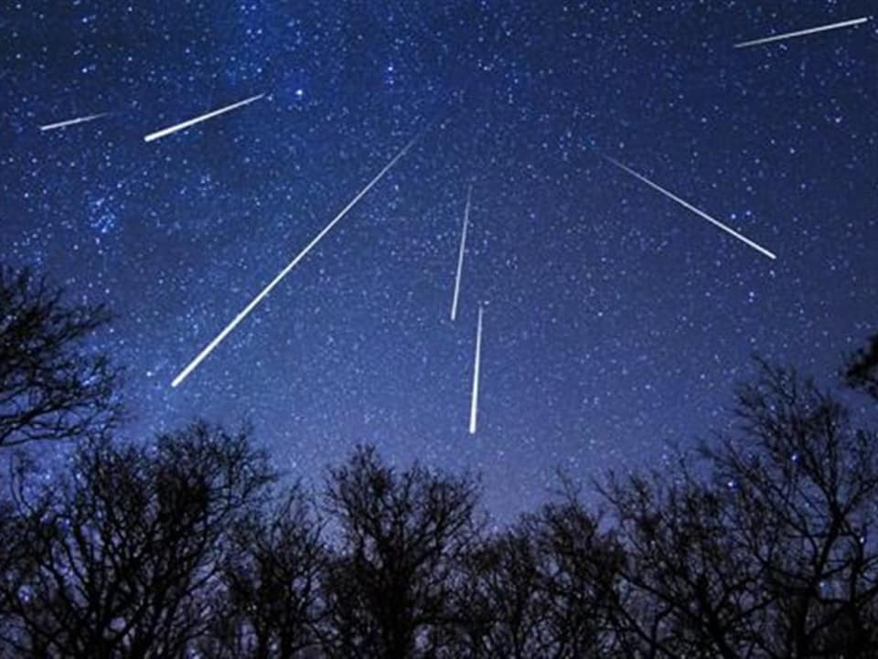
Étoile filante

Slide 3
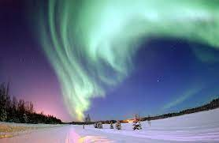
Orore boréales

Slide 4
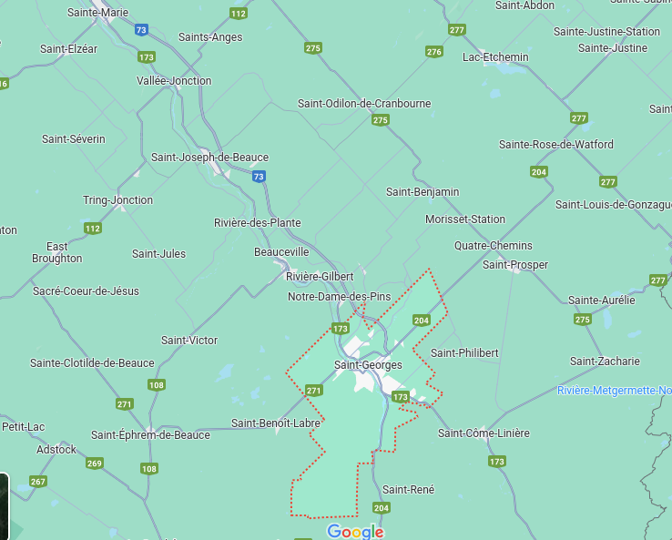
St george et st marie

Slide 5
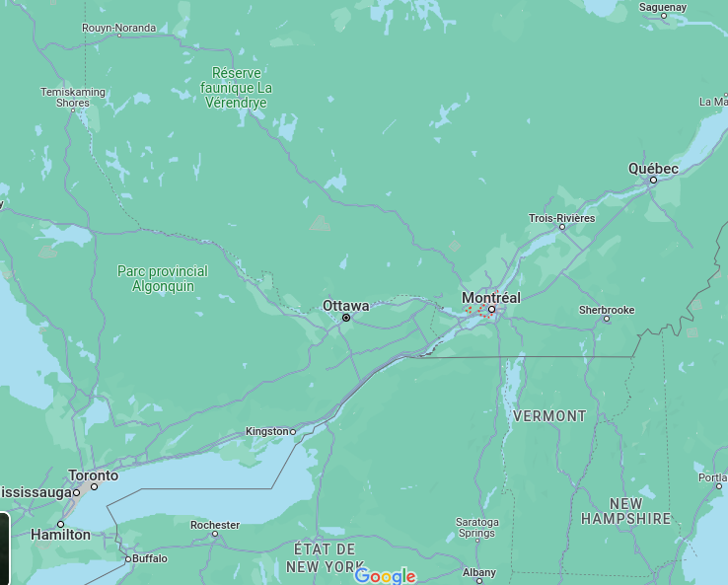
Montréal et USA

